Slide 1
Javascript面向对象编程
示例和技巧

Slide 2
目录
Javascript创建对象的方法
Javascript中常见的对象
Javascript面向对象编程的几种方式及优缺点
Javascript面向对象的继承
怎样开发一个Javascript应用
Javascript面向对象编程的发展

Slide 3
Javascript创建对象的方法
Javascript是一种基于对象（object-based）的语言。但是，它又不是一种真正的面向对象编程语言，因为它的语法中没有class（类）。
Javascript创建一个对象最常见的两种方法。
例如：
var person = new Object();
或者
var person = {};
Object是js对象的基类，所有对象都是继承自Object对象，常见继承自Object的方法有：
toString方法、valueOf方法
看一个完整的例子

Slide 4
Javascript常见的几种对象
Object：基类，所有对象都是继承自Object对象。
构造方法：var o = new Object; // () 可以省略掉
Array：数组，数组对象的作用是：使用单独的变量名来存储一系列的值。
构造方法：
var a = new Array();
还可以指定数组的长度
var b = new Array(10);
还可以这样定义
var c = new Array(‘a’, ’b’, ’c’);
还可以这样定义
var d = [‘a’,2, {name:’lucy’}, function(){}];
String：字符串。
构造方法：
var sobj = new String(‘abc’);
也可以
var s = String(‘hello world’);
还可以
var s1 = “hello world!”;

Slide 5
Javascript常见的几种对象
Function：函数，所有对象都是继承自Object对象。
构造方法：
var o = new Function(‘var a=123;console.log(a)’);
还可以定义参数
var fn1 = new Function('a','b','console.log(a + b)');
用的最多的是
function fn(a,b){
return a + b;
}
function作用：
做为对象的方法；
做为构造函数；
做为普通的函数；
做为值来传递(如：参数、返回值)；
注：
1 一般不采用new Function的方式创建，这种方式比直接function慢很多。
2 最后一个参数为函数体, 函数体是字符串格式，所以可以用来执行一段字符串代码 --- 比如前端模板引擎的实现。例子
3 任何函数都可以做为构造方法，跟普通函数没有任何区别，只要是被new操作符调用的都是构造方法
看一个完整的例子

Slide 6
Javascript常见的几种对象
其它的还有：
Boolean 对象
Date 对象
Number 对象
RegExp 对象
等！！

Slide 7
Javascript面向对象的几种方式
Object对象和对象字面量：
这种创建对象的方式，有一个缺点，就是复用性比较差，会产生大量的重复代码，真正的开发中如果用这种方式的情况不是很多。
有时候用途是声明一个简单的对象用做映射或者传参等；
例如：
function Dom(options){
this.a = options.a || 100;
this.b = options.b || 100;
this.c = options.c || 100;
}
这里的参数都是可以省略掉的，当然这里的对象不是我们所说的编程，只是做为一值去传递；
不过，荷兰程序员 Gabor de Mooij提出一个"极简主义法"（minimalist approach）的js面向对象的开发方式：

Slide 8
Javascript面向对象的几种方式
首先，它也是用一个对象模拟"类"。
在这个类里面，定义一个构造函数 createNew ()，用来生成实例。
然后，在 createNew ()里面，定义一个实例对象，把这个实例对象作为返回值。
让一个类继承另一个类，实现起来很方便。只要在前者的 createNew ()方法中，调用后者的 createNew ()方法即可。
看下实例
当然， 这种方式有它不足的地方，后面会讲到。

Slide 9
Javascript面向对象的几种方式
工厂模式：
针对Object创建对象的不可复用性有人提出一种这样创建对象的方式，用一个函数去创建。
function Car(){
var car = {};
car.name = “奔驰”;
car.color = “yellow”;
car.run = function(){
Console.log(‘跑的快！’);
}
return car;
}
实例

Slide 10
Javascript面向对象的几种方式
优缺点：
工厂模式解决了代码复用的问题；
但没有解决方法复用的问题，比如run方法显然是可以复用；
另外一个问题就是对象识别问题；
c instanceof Car; // false

Slide 11
Javascript面向对象的几种方式
构造函数模式：
前面说过所有函数都可以做为构造函数，只要用new关键字来调用；
比如前面的Array,其实就是一个典型的构造函数。
自定义一个构造函数：
function Person(){
// body
}
var p = new Person();
看例子

Slide 12
Javascript面向对象的几种方式
构造函数内部其实执行了下面几个过程：
创建一个新对象；
把构造函数作用域赋值给了新对象（this指向了这个新对象）；
执行构造函数；
返回这个新对象；
可以这样理解：
var o = {};
o = this;
fn.apply(o,arguments);
return o;
看实例 是否可以模拟重现下这个过程？

Slide 13
Javascript面向对象的几种方式
构造函数模式的优缺点
解决了工厂模式无法识别对象的问题
但没有解决方法不能复用、重复创建的问题；
解决办法：
1 创建全局函数，统一引用。 不好，会创建很多全局变量，且方法会越来越多，不利于维护；且没有封装性可言；
2 方法写在函数的原型里；这也是js面向对象认同最高的创建对象的方式。
原型是什么？
每创建一个函数，都会有一个prototype(原型)属性，prototype指向由构造函数构造实例共享的属性和方法，prototype里默认只有一个属性contructor指向构造函数。正是我们需要的。
看例子

Slide 14
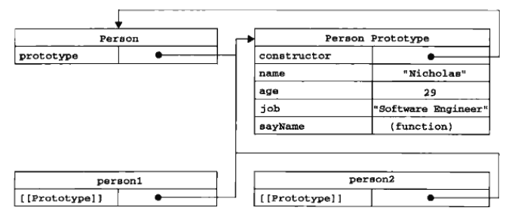
Javascript面向对象的几种方式
理解一下原型

Slide 15
Javascript面向对象的几种方式
原型链
Js是通过原型链实现继承的。
回顾上面的原型的概念。
1 构造函数有一个指针指向了prototype原型；
2 原型里有一个contructor指向了构造函数；
3 实例有一个[[prototype]]指向了构造函数的原型；
4 原型本身也是Object的实例;
5 原型也有一个[[prototype]]指向了Object.prototype;
对象属性和方法的查找方式是这样的，先在自身查找,然后再到构造函数的原型里查找，找到就返回。找不到继续在原型的构造函数的原型里查找，直至追述到Object.prototype。
这就形成了原型链。也既实现了js的继承。
（如果把一个对象A的实例，赋值给B的原型，那么就可以说是B继承了A）
看例子

Slide 16
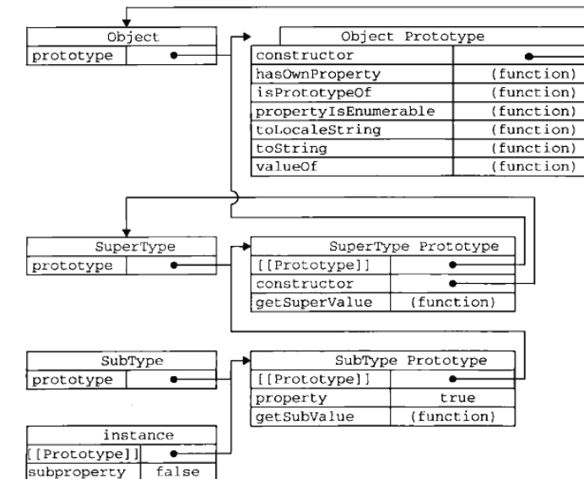
Javascript面向对象的几种方式

Slide 17
Javascript面向对象的几种方式
存在问题：
父类的构造方法被调用了两次。
且子类和父类共同的属性有两份。
可不可以这样？
Student.prototype = Person.prototype ?
这样子类和父类共享原型，避免了两次调用父类构造函数的问题，
但同时带来了新的问题。由于原型是个引用类型，修改子类的原型，
等同于修改父类的原型。这显然不是我们想要的。

Slide 18
Javascript面向对象的几种方式
还有一方法，利用Object.create：
方法创建一个拥有指定原型和若干个指定属性的对象。
看例子
支持此方法的浏览有：
Ie9+, firefox,chrome,safari,opera等
Ie8-提供了一个类似的方法
Object.create = function(proto){
function F(){};
F.prototype=proto;
return new F();
}

Slide 19
Javascript面向对象的几种方式
至此类的实现和继承告已段落。
做为总结，我们为js实现一个Class类
看例子
Github有几个不错的实现可以参考：
https://github.com/ded/klass
https://github.com/jiem/my-class

Slide 20
怎样开发一个javascript应用
说到怎么样开发一个javascript应用。其实涉及到很多环节，时间原因这里就
不做过多介绍了，接上面只介绍一下代码如组织以及相关的几个类库。
例如：
一、上面说过的极简主义；
var md1={};
var md2={};
……
var mdn={};
二、我们刚才实现有Class类
var A = Class();
三、命名空间的方式；
看例子

Slide 21
怎样开发一个javascript应用
四、CommonJS
看这里
几种实现方式：
AMD 代表框架 RequireJS http://www.requirejs.cn/
CMD 代表框架seaJS http://seajs.org/docs/
CommonJS Modules/2.0 代表框架 BravoJS http://www.cnblogs.com/snandy/archive/2012/06/10/2543893.html
严格上讲CommonJS只是模块化开发的一种形式。它可以结合其它方法，一起使用。

Slide 22
怎样开发一个javascript应用
五、MVC框架
看这里
http://javascript.ruanyifeng.com/nodejs/commonjs.html
几代表框架：
AngularJS http://www.angularjs.cn/T006
(Protoshop基于angularJS开发) http://www.protoshop.io/
BackboneJS http://backbonejs.org/
实例 http://z2009zxiaolong.iteye.com/blog/1847833
EmberJS http://www.emberjs.cn/guides/

Slide 23
Javascript面向对象的发展
ECMAScript 6标准
http://es6.ruanyifeng.com/
支持情况
http://kangax.github.io/compat-table/es6/

